Slide 1
ESCOLA BÁSICA E SECUNDÁRIA DE PONTE DA BARCA
Uma escola de todos
Para todos …
Transformar Vidas,
Alimentar Sonhos,
Projetar Carreiras!
SPO – Serviço de Psicologia e Orientação

Slide 2
9.º ANO … e agora?
Cursos Científico- -Humanísticos
CURSOS DE NÍVEL SECUNDÁRIO
Cursos Profissionais
Cursos
Artísticos Especializados

Slide 3
CURSOS CIENTÍFICO-HUMANÍSTICOS
Os Cursos Científico-Humanísticos são vocacionados para o prosseguimento de estudos de nível superior, de carácter universitário ou politécnico, têm a duração de 3 anos letivos correspondentes ao 10.º, 11.º e 12.º anos de escolaridade.
Os Cursos Científico-Humanísticos destinam-se a alunos que, tendo concluído o 9.º ano de escolaridade ou equivalente, pretendam obter uma formação de nível superior.
Estes cursos conferem um diploma de conclusão do ensino secundário.

Slide 4
CURSOS CIENTÍFICO-HUMANÍSTICOS
CIÊNCIAS E TECNOLOGIAS
CIÊNCIAS SOCIOECONÓMICAS
LÍNGUAS E HUMANIDADES
ARTES VISUAIS

Slide 5
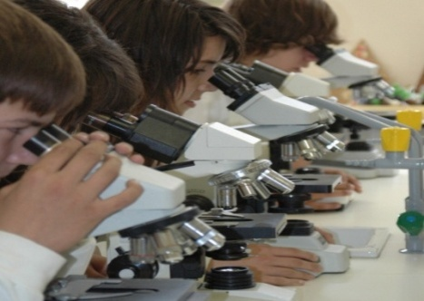
CURSOS CIENTÍFICO-HUMANÍSTICOS
Ciências e Tecnologias
Componente de Formação Geral
Português Língua Estrangeira I, II ou III Filosofia Educação Física
Componente de Formação Específica
Matemática A
Escolher duas disciplinas:
Física e Química A
Biologia e Geologia
Geometria Descritiva A
______________________
Educação Moral e Religiosa (facultativa)‏

Slide 6
CURSOS CIENTÍFICO-HUMANÍSTICOS
Ciências e Tecnologias
Exemplos de Cursos Superiores:
Ciências Farmacêuticas; Engenharias; Medicina; Enfermagem; Análises clínicas e de Saúde Pública; Radiologia; Gerontologia; Ergonomia; Ciências da Nutrição; Terapia da Fala; Terapia ocupacional; Prótese Dentária; Medicina Dentária; Ortóptica; Podologia; Psicologia; Cardiopneumologia; Física; Matemática; Química; Biologia; Agronomia; Medicina Veterinária; Educação Física; Geologia; Fisioterapia; Desporto; Enologia; Bioquímica; Criminologia; Psicologia …

Slide 7
CURSOS CIENTÍFICO-HUMANÍSTICOS
Ciências Socioeconómicas
Componente de Formação Geral
Português Língua Estrangeira I, II ou III Filosofia Educação Física
Componente de Formação Específica
Matemática A
Escolher duas disciplinas:
Economia A Geografia A História B
________________________
Educação Moral e Religiosa (facultativa)‏

Slide 8
CURSOS CIENTÍFICO-HUMANÍSTICOS
Ciências Socioeconómicas
Exemplos de Cursos Superiores:
Economia; Informática de Gestão; Gestão de Empresas; Contabilidade; Turismo; Administração Pública; Direito; Marketing; Psicologia; Secretariado; Geografia e Planeamento; Sociologia; Relações Internacionais; Finanças; Fiscalidade; Direção e Gestão e Administração Hoteleira; Solicitadoria; Gestão Bancária e Seguros; Negócios Internacionais; Marketing e Comunicação Empresarial; Ciência Política; Engenharia e Gestão de Sistemas de Informação; Engenharia Informática …

Slide 9
CURSOS CIENTÍFICO-HUMANÍSTICOS
Línguas e Humanidades
Componente de Formação Geral
Português Língua Estrangeira I, II ou III Filosofia Educação Física
Componente de Formação Específica
História A
Escolher duas disciplinas:
Geografia A Latim A Língua Estrangeira I, II ou III Literatura Portuguesa Matemática Aplicada às Ciências Sociais
________________________
Educação Moral e Religiosa (facultativa)‏

Slide 10
CURSOS CIENTÍFICO-HUMANÍSTICOS
Línguas e Humanidades
Exemplos de Cursos Superiores:
Direito; Criminologia; Línguas e Literaturas Modernas; História; Filosofia; Sociologia; Jornalismo; Tradução; Secretariado, Animador Sociocultural; Ciências da Comunicação; Relações Comerciais Internacionais; Psicologia; Serviço Social; Educação Social e Gerontológica; Recursos Humanos; Geografia e Planeamento; Publicidade e Marketing; Turismo; Relações Internacionais; Ciência Política; Arqueologia; Assessoria e Tradução; Línguas e Culturas Orientais; Línguas e Literaturas Europeias; Tradução e Interpretação em Língua Gestual Portuguesa …

Slide 11
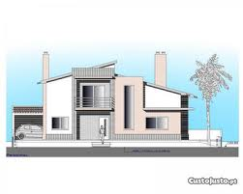
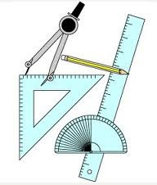
CURSOS CIENTÍFICO-HUMANÍSTICOS
Artes Visuais
Componente de Formação Geral
Português Língua Estrangeira I, II ou III Filosofia Educação Física
Componente de Formação Específica
Desenho A
Escolher duas disciplinas:
Geometria Descritiva A Matemática B História da Cultura e das Artes
_______________________
Educação Moral e Religiosa (facultativa)‏

Slide 12
CURSOS CIENTÍFICO-HUMANÍSTICOS
Artes Visuais
Exemplos de Cursos Superiores:
Arquitetura; Arquitetura Paisagista; Escultura; Som e Imagem; Conservação e Restauro; Design e Marketing de Moda; Design Gráfico; Design de Ambientes; Design de Comunicação; Design do Produto; Design e Multimédia; Design de Jogos Digitais; Comunicação e Design Multimédia; Pintura; Artes Plásticas; Design de Interiores e Equipamentos; Teatro; Animação e Produção Artística; Artes Plásticas; Ciências da Arte e do Património…

Slide 13
CURSOS PROFISSIONAIS
Os Cursos Profissionais são uma modalidade de formação inserida no ensino secundário, com dupla certificação, escolar e profissional, que se caracteriza por uma forte ligação ao mundo do trabalho.
Conferem dois diplomas:
- conclusão do ensino secundário;
- diploma de qualificação profissional de nível IV.
Permitem o prosseguimento de estudos a nível superior universitário ou politécnico.
Têm uma estrutura curricular organizada em módulos, conferindo uma maior flexibilidade e respeito pelo ritmo de aprendizagem de cada aluno.

Slide 14
CURSOS PROFISSIONAIS
Plano de estudos inclui 3 componentes de formação: Sociocultural, Científica e Técnica.
Formação Técnica inclui uma formação em contexto de trabalho.
Duração: 3 anos letivos – 10.º, 11.º e 12.º anos de escolaridade, com um total de horas / ciclo de formação de 3230 horas.
Os Cursos Profissionais funcionam em escolas profissionais, públicas ou privadas, e em escolas secundárias da rede pública.

Slide 15
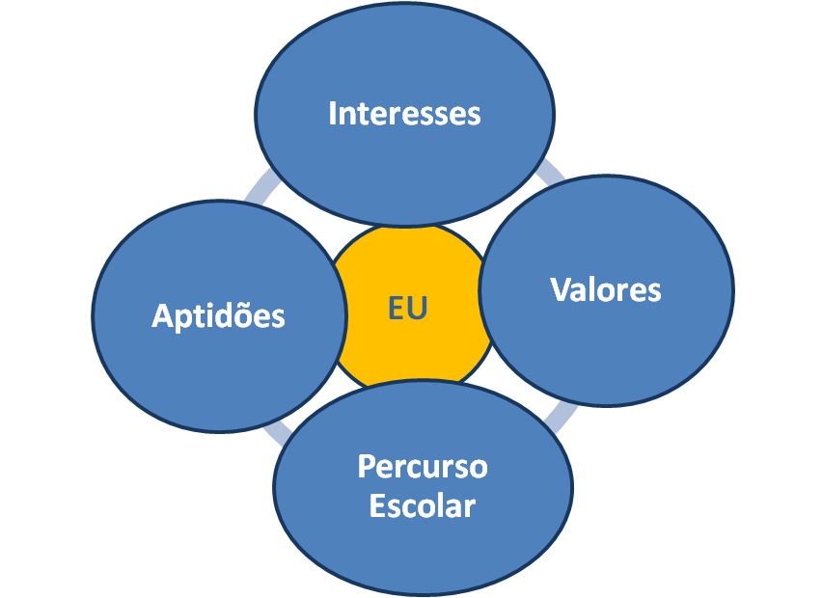
9.º ANO… e agora?
A melhor escolha é sempre aquela que é realizada de modo consciente, levando em conta as informações sobre si e sobre as alternativas de formação após o 9.º ano de escolaridade.
A segurança com a escolha é o único caminho possível capaz de evitar frustrações futuras.

Slide 16
9.º ANO … e agora?
As decisões tomadas no final do 9.º ano são importantes, pois poderão promover o teu sucesso escolar e pessoal. Contudo, as mesmas não são irreversíveis. É sempre possível reformular as escolhas.
Qualquer que seja a tua escolha, o mais importante é que estabeleças os objetivos para os teus estudos e faças tudo para os alcançar!

Slide 17
Antes do 10.º ano é necessário concluir o 9.º ano!
Atenção!
Não esquecer!
Negativas no 9.º ano podem representar negativas no Ensino Secundário…
Porque não começar a preveni-las, já este ano?
No 10.º Ano é indispensável ter um método de estudo e hábitos de trabalho diários, sob pena de surgir insucesso, logo nos primeiros meses de aulas.
Porque não começar a desenvolver AGORA um verdadeiro método de estudo?
Os exames de Matemática e de Português no final do 9.º ano, valem 30% da nota final, tal como os exames do Secundário.
Para concluíres o 12.º ano, terás que obter aprovação a todas as disciplinas do teu plano de estudos.
O ingresso no Ensino Superior depende da média do Ensino Secundário (10.º ao 12.º anos) e dos resultado dos exames nacionais.

Slide 18
ACREDITA EM TI!
O Processo de Aprendizagem é longo e exige Persistência e Empenho para a concretização dos projetos vocacionais.
Contamos e estamos contigo na Construção do Teu Futuro!

